Slide 1
Technologie Vorschlag
Peter Schmucki, Joshua Villing, Kevin Zellweger

Slide 2


Überblick

Slide 3
Frontend
React
Functional Components
Streams und REST
Eines der beliebtesten Frameworks
Durch FHNW bekannt
Verbesserungspotential

Slide 4
Backend
Spring WebFlux
HTTP-Event Streams
Läuft auf der JVM
Non-blocking
Command Pattern
Kotlin
Wenig Erfahrung
Features (Null Safety, kein Boilerplate Code, …)

Slide 5
Datenbank
MongoDB
Anforderung als Document abbildbar
Über alle Layer gleiches Modell
Spring kompatibel
Reactive Support

Slide 6
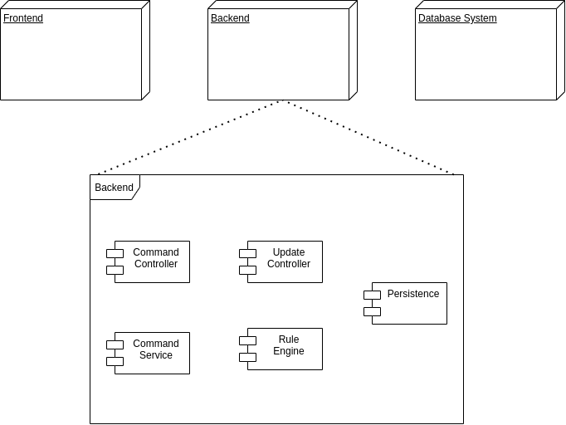
Component Model

Slide 7
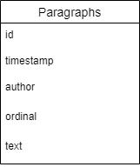
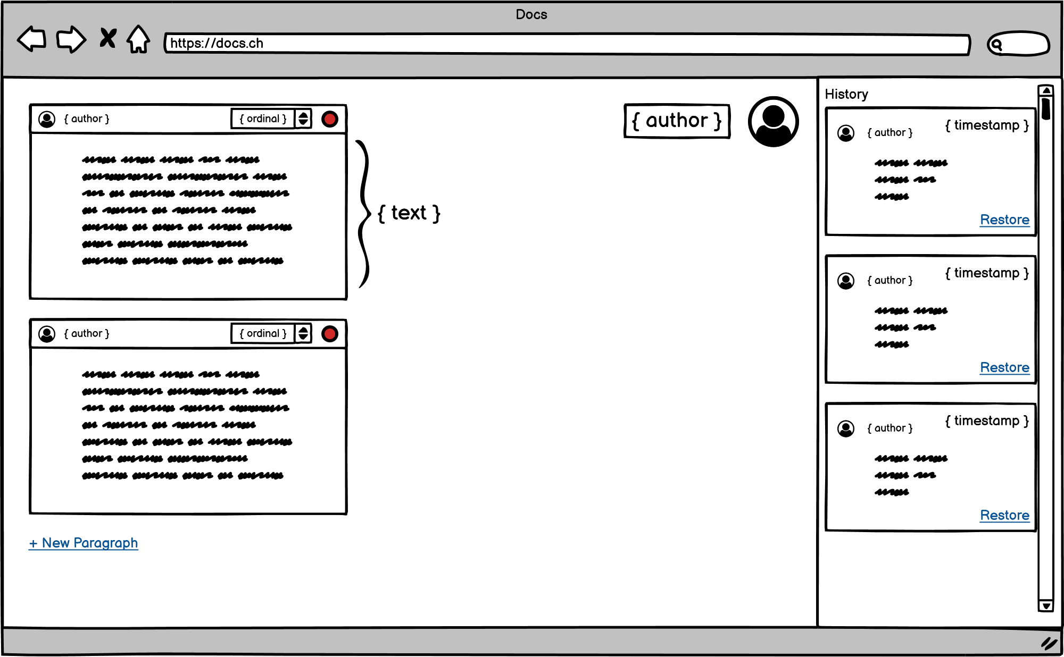
Datenmodell und Mockup

Slide 8

Fragen
"Dieses Foto" von Unbekannter Autor ist lizenziert gemäß CC BY-SA

